Slide 1
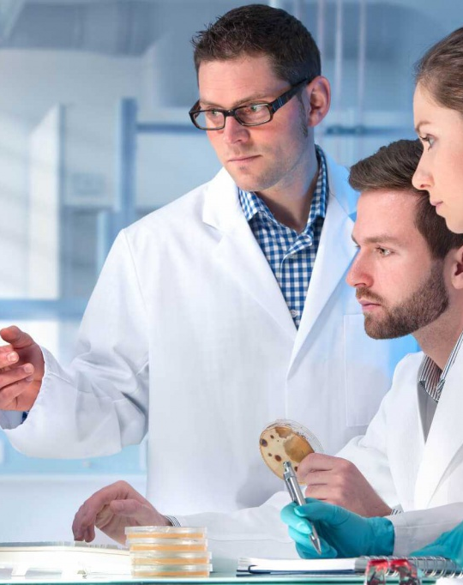
Молодежное профсоюзное объединение «КОМПАС» -деятельность в 2020-2021г.
Антипина Ольга Валерьевна
Член Президиума Совета МРОПР РАН,
Председатель профкома Института физиологии растений им. К.А.Тимирязева РАН, Москва

Slide 2
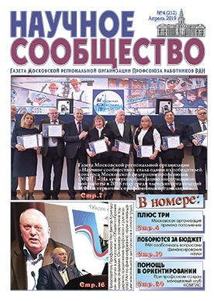
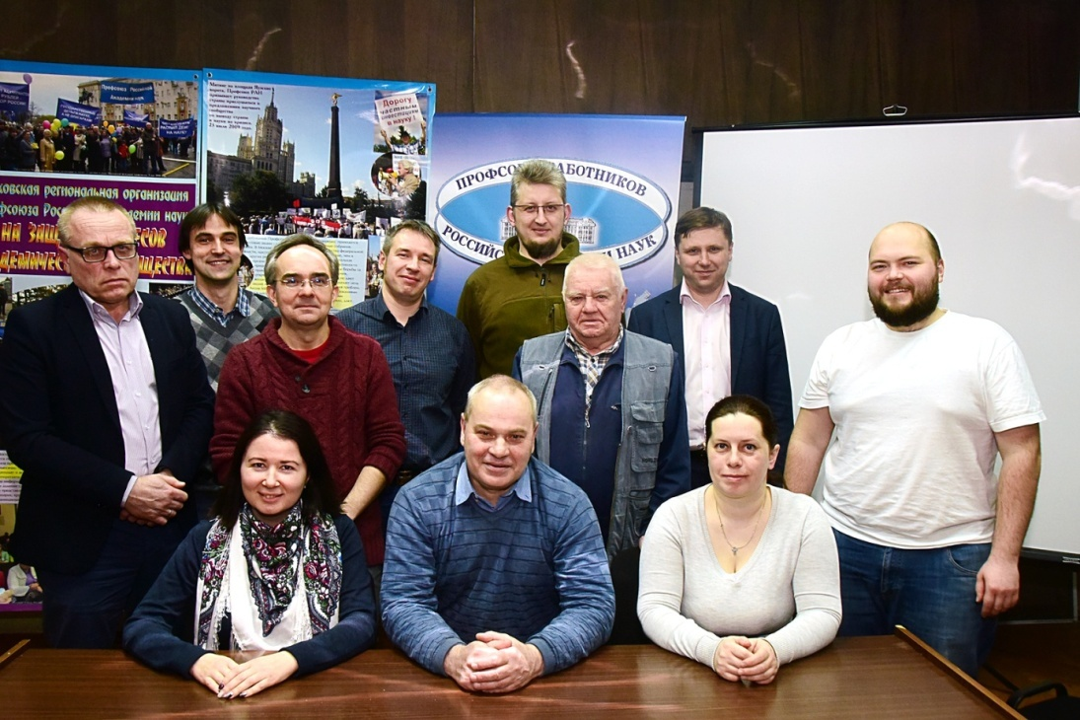
«Клубное Объединение
Молодых Профсоюзных
Активистов Столицы (КОМПАС).»
Статья о создании клуба «КОМПАС».
«Научное сообщество»
№4 2019г.
«Клубная идея» была поддержана председателем Московской региональной организации Профсоюза В.А.Юркиным,
а также руководством центрального Профсоюза:
председателем В.П. Калинушкиным
и его заместителем, курирующем вопросы молодежной политики, Я.Л.Богомоловым.

Slide 3
НЕТ ПРЕЕМСТВЕННОСТИ ПОКОЛЕНИЙ,
НАЧИНАЙ ВСЕ С НАЧАЛА

Slide 4
Воспитание кадрового резерва - стимул для вступления
в профсоюз вновь поступающих на работу сотрудников.
Не увидев в профкоме своих ровесников, молодой ученый задумывается:
«Буду ли я понят другим поколением,
будут ли близки для него мои проблемы?»
Поэтому считаю, что очень важно привлекать, молодых сотрудников
в профкомы, заинтересовывать, удерживать, чтобы профсоюз
стал средоточием опыта разных поколений.
Шагом в этом направлении может стать создание секции молодых председателей профкомов в МРОПР РАН или Профсоюза РАН.
В профсоюзе нужен человек, курирующий молодежный вопрос,
тогда молодежь с большей охотой будет вступать в проф. организацию.

Slide 5

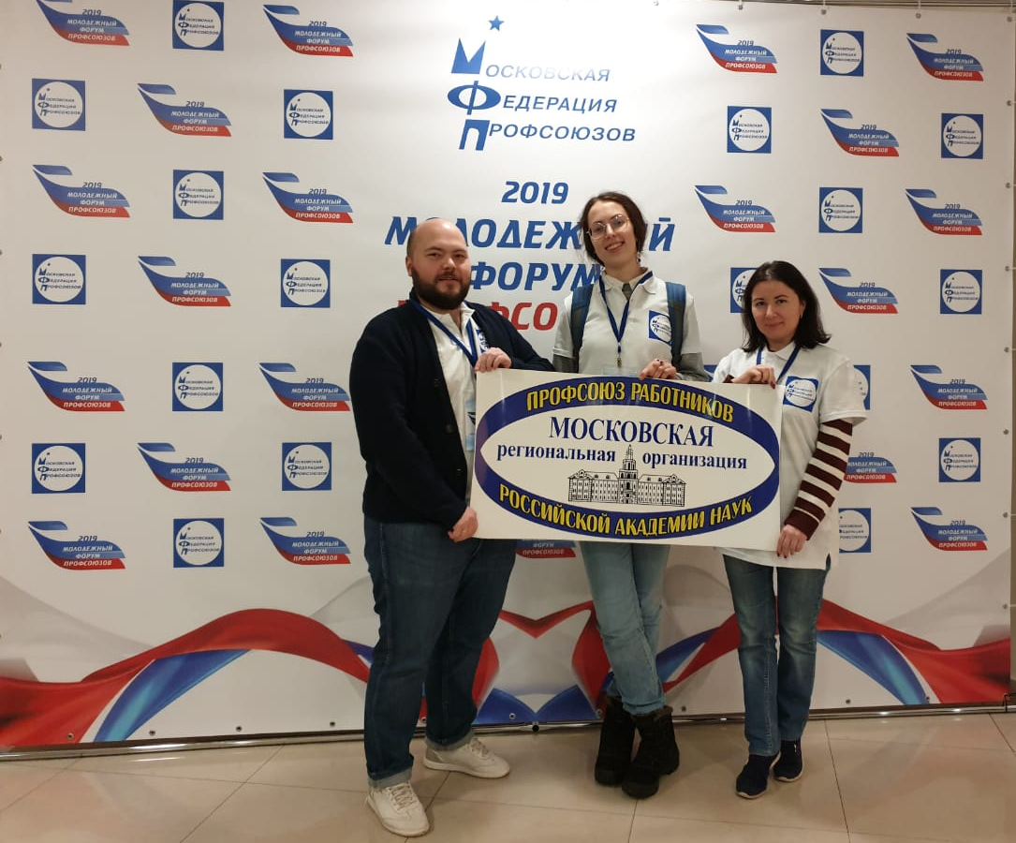
Цель молодежного объединения:
Привлечение молодых ученых
в члены профсоюза и профактив
Наладить взаимодействие между Советами молодых ученых ППО и профактивом ППО (могут быть партнерами при взаимодействии
с работодателем)
Подготовка кадрового профсоюзного резерва
(Лидеры СМУ – готовые профсоюзные кадры)

Slide 6
Почему СМУиСы и Профактив?
Работа СМУиС главным образом направлена на рост научного потенциала научных организаций и закрепления в них молодых ученых, а деятельность профсоюза выглядит намного шире: охватывает как научную, так и социально-правовую стороны жизни научных организаций. Взаимодействие СМУиС
и профсоюзов должно способствовать развитию и научно-административному росту молодых сотрудников, подготовке кадрового резерва, как в научной, так и в профсоюзной сфере,
а также созданию комфортных условий для трудовой деятельности в коллективах.
Взаимодействовать как партнеры при решении различных вопросов со своим работодателем.
Notes:
6

Slide 7

КАК ПЛОЩАДКА ДЛЯ СОЗДАНИЯ,
В ПЕРВУЮ ОЧЕРЕДЬ,
КОММУНИКАЦИОННОГО ПРОСТРАНСТВА
1
ПОДЕЛИТЬСЯ ОПЫТОМ РАБОТЫ В СМУ
ИЛИ ПРОФКОМЕ, ПОЛУЧИТЬ НЕДОСТАЮЩУЮ ИНФОРМАЦИЮ ПО ИНТЕРЕСУЮЩИМ ВОПРОСАМ СОЦИАЛЬНО-ПРАВОВОГО
ИЛИ НАУЧНО-ПРАКТИЧЕСКОГО ХАРАКТЕРА
2
ПОЛУЧИТЬ НЕОБХОДИМУЮ (МИНИМАЛЬНУЮ) БАЗУ ЗНАНИЙ ДЛЯ РАБТОЫ В ПРОФКОМЕ,
ЕСЛИ ТАКОЙ ЗАПРОС У ЧЕЛОВЕКА ИМЕЕТСЯ
3
ДЛЯ ПРИВЛЕЧЕНИЯ В ПРОФСОЮЗНЫЙ АКТИВ МОЛОДЫХ СОТРУДНИКОВ НАУЧНЫХ УЧРЕЖДЕНИЙ (КАДРОВЫЙ РЕЗЕРВ)
4

Slide 8
1. «О полезных аспектах взаимодействия СМУиС и профсоюзов» 2019г.
2. «Президентские гранты для некоммерческих организаций» 2019г.
3. «Информация по распределению путевок и направлению пациентов
на санаторно-курортное лечение в ФБГУЗ, находящиеся в ведении Минобрнауки (рекомендации Минобрнауки и статистические данные)» 2019г..
4. «Всегда ли мы знаем, что сделал наш Профсоюз!?» 2019г.
5. «Сбор пакета документов на получение жилищного сертификата»
в 2019 и 2020 годах.
6. «Предложения профсоюза к Примерному положению по оплате
труда Минобрнауки России» 2019г.
7. Молодежный форум МФП - 2019г.
8. Круглый стол «Президентские гранты для некоммерческих организаций» 2021г.
Notes:
8

Slide 9
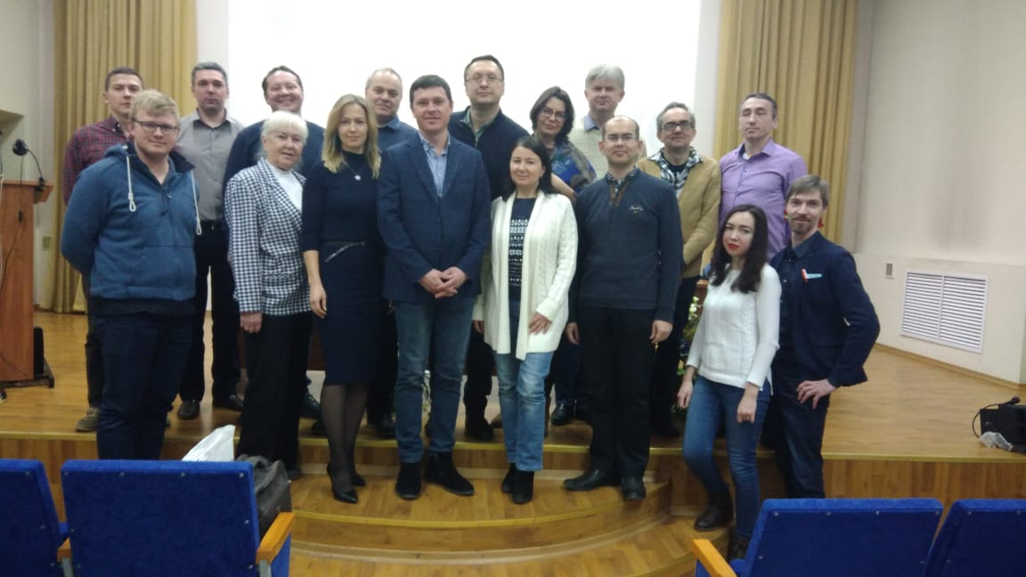
«ОПТИМУС» – КАЗАНЬ 2020г.
НА ТРЕТЬЕ ЗАСЕДАНИЕ КЛУБА У НАС БЫЛИ ГОСТИ ИЗ РАЗНЫХ РЕГИОНОВ НАШЕЙ СТРАНЫ,
ПРОЯВИВШИЕ ИНТЕРЕС К ИДЕЕ СОЗДАНИЯ МОЛОДЕЖНОГО ПРОФСОЮЗНОГО ОБЪЕДИНЕНИЯ.
На нем было одобрено решение
о создании Общественной профсоюзной территориальной интеграции молодых ученых
и специалистов (ОПТИМУС) Поволжья.
Инициативная группа в лице представителей
из четырех регионов:
Богданова А.В. (г. Казань),
Кадомцевой М.Е., Нефедова Д.В. (г. Саратов),
Цветкова А.И., Седова А.С., Бубнова Г.М. (г. Нижний Новгород),
Каримова А.Г. (г. Уфа).

Slide 10
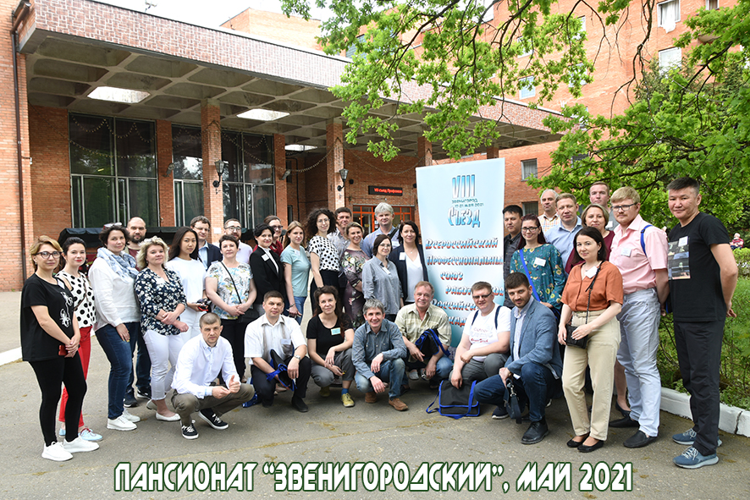
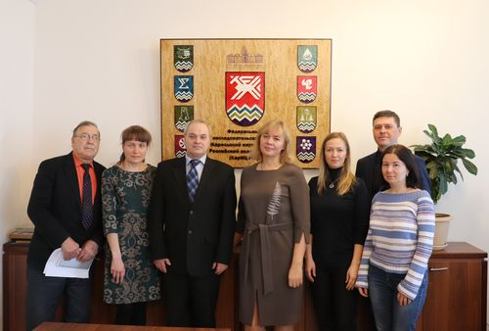
В Карельском научном центре РАН 26 марта 2021г. с рабочим визитом побывала делегация Профсоюза работников Российской академии образования. Состоялись встречи с руководством КарНЦ РАН, представителями Совета молодых ученых и сотрудниками центра.
VIII съезде Профсоюза работников РАН, май 2021г.
Выступления Председателей молодежных объединений КОМПАС И ОПТИМУС-ВОЛГА,
Антипиной О.В. и Богданова А.В…..

Slide 11
3 июня руководство МРОПР РАН и председатель молодежного объединения КОМПАС были приглашены на стратегическую сессию в МФП. Где обсуждалось «Повышение эффективности деятельности Московской Федерации профсоюзов посредством ее организационного и кадрового укрепления».
В выбранный формат проведения исследований по данному вопросу входили две стратегические сессии, предполагающие совместную выработку решений и обмен мнениями всех участников по вопросам укрепления кадрового и организационного потенциала профсоюзов Москвы.
После чего мне было предложено поучаствовать в обучении по программам "Инновационные механизмы социального партнерства" и "Управление проектами" с последующей реализацией разработанного проекта на базе "проектной мастерской" МРОПР РАН. Приглашаю москвичей вместе со мной на такую программу по развитию и дальнейшей реализации нашего проекта (молодежного объединения КОМПАС) в жизнь МРОР РАН в октябре этого года.

Slide 12
Обучающие программы УЦ МФП.
«Эффективный социальный диалог» весна и осень 2021г.
1. Антипина Ольга Валерьевна к.б.н., ИФР РАН, член молодежной комиссии Профсоюза РАН, созданной 2021г
«Волонтер»
1. Яцук Александра Алексеевна (к.б.н., Заместитель председателя Совета молодых ученых ИПЭЭ РАН)
«Подготовка резерва председателей Молодежных Советов»
Весна 2021г.
1. Антипина О.В., к.б.н., ИФР РАН
2. Неретина Анна Николаевна (к.б.н. Секретарь Совета молодых ученых ИПЭЭ РАН)
3.Кирсанкин Андрей Александрович ( с.н.с., к. ф.-м. н., ИМЕТ РАН, Организация культурных, спортивных и научных мероприятия. Популяризация науки среди школьников. Член молодежной комиссии профсоюза РАН).
4.Марченкова Маргарите Александровна (с.н.с., председатель СМУ. к.ф.-м.н., ФНИЦ «Кристаллография и фотоника» РАН)
Осень 2021г.
1. Красюкова Елена Васильевна (Председатель СМУиС ИПКОН РАН, м.н.с.
Также занимаюсь организацией молодежных конференции в Институте)
2. Землемерова Елена Дмитриевна (должность - к.б.н., н.с.
общественная нагрузка - заместитель секретаря СМУ ИПЭЭ РАН)
3. Неплюхина Алиса Андреевна (заместитель председателя совета молодых ученых ИПЭЭ РАН м.н.с., аспирант, в рамках деятельности в совете занимаюсь наставничеством аспирантов 1-2 года и информированием их о работе административного аппарата.)
«Управление проектами» МРОПР РАН
1.Антипина О.В.
2.Кирсанкин А.А.
3.Марченкова М.А.
4. Топчиева Анастасия Павловна (к.ф.-м.н. ИНАСАН РАН Член ревизионной комиссии Первичной профсоюзной организации, секретарь Совета молодых учёных)

Slide 13
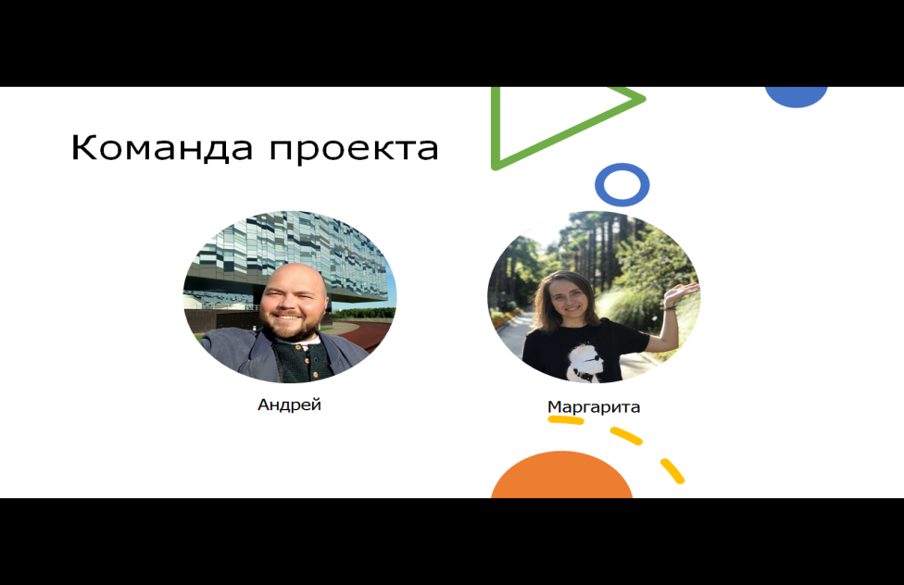



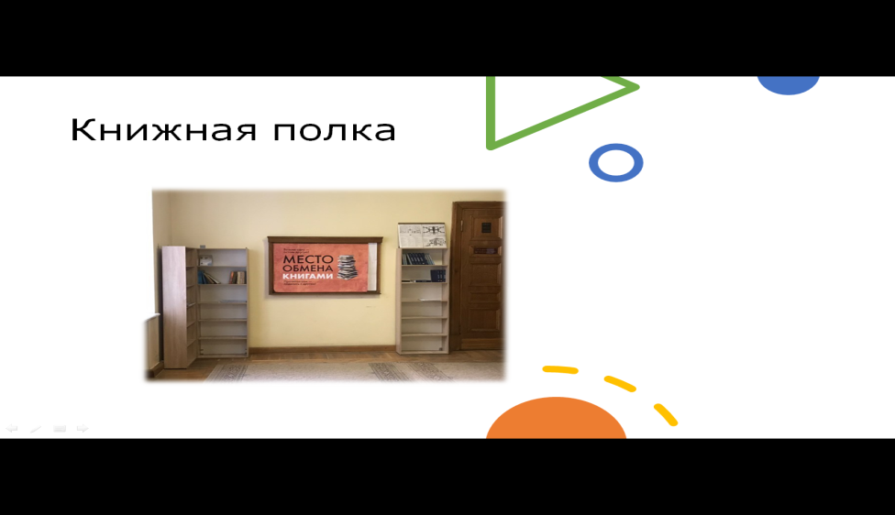
«Подготовка резерва председателей Молодежных Советов» Учебно-исследовательский центр Московской Федерации Профсоюзов. Весна 2021г.

Slide 14
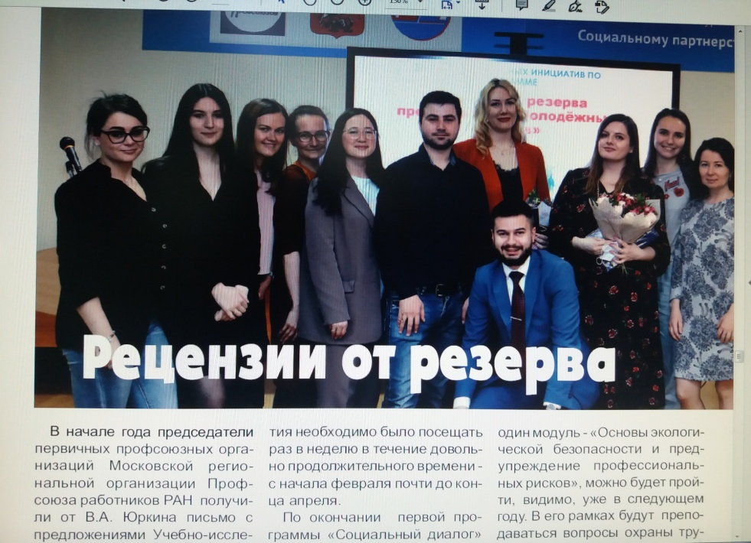
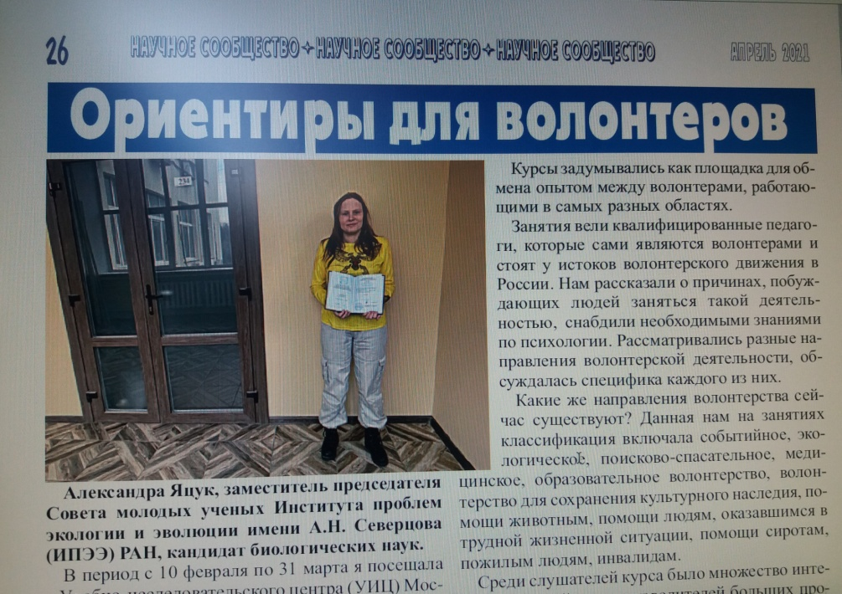
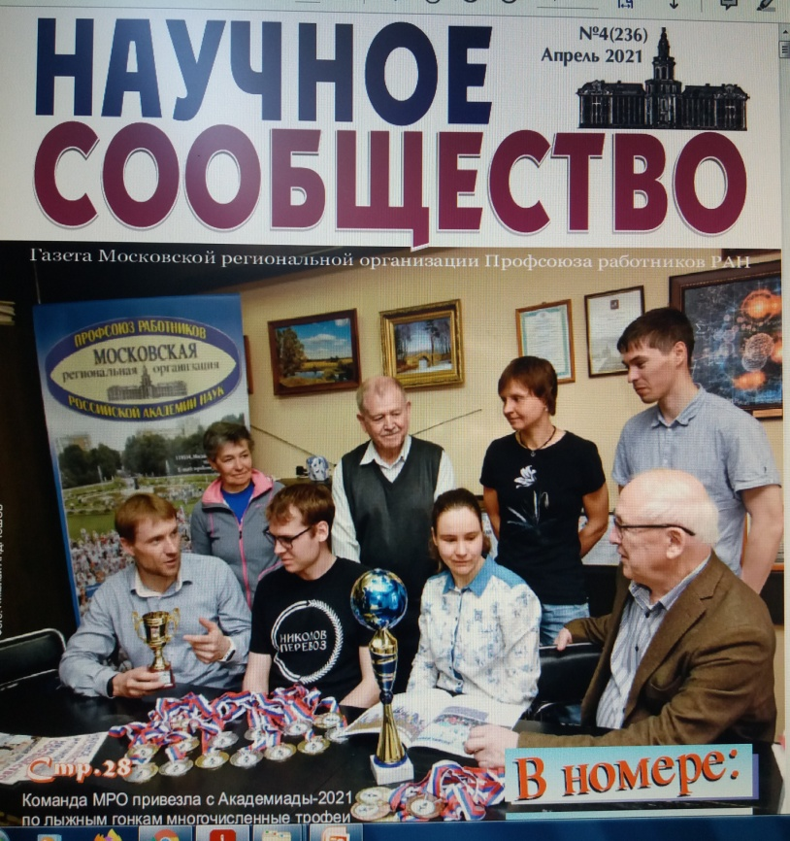
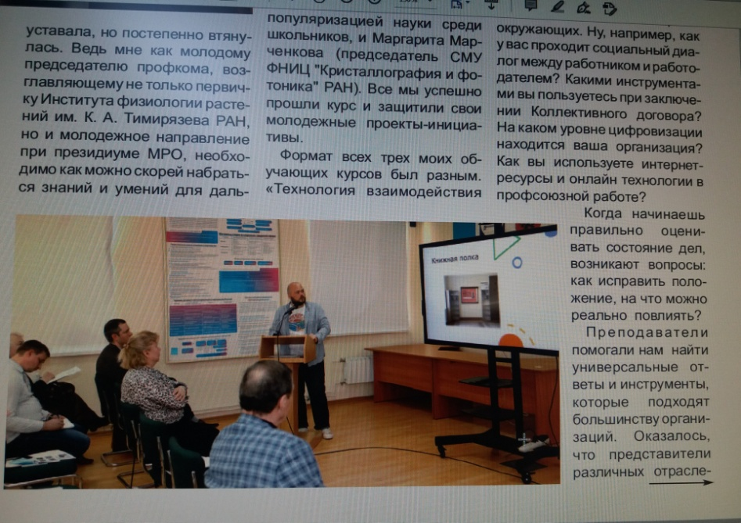
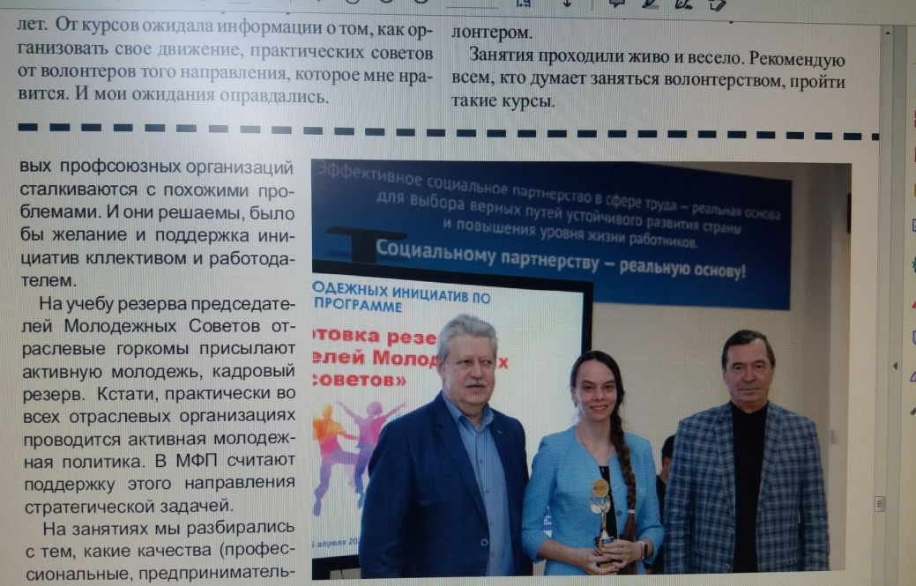

Slide 15
Председателю Правительства
Российской Федерации
М.В. Мишустину
Уважаемый Михаил Владимирович!
Московская региональная организация профсоюза работников РАН (МРОПР РАН) и Клубное объединение молодых профсоюзных активистов столицы (КОМПАС) обращаются к Вам с просьбой отреагировать и принять меры в отношении готовящихся к внесению изменений в Правила выпуска и реализации государственных жилищных сертификатов в рамках реализации ведомственной целевой программы «Оказание государственной поддержке гражданам в обеспечении жильем и оплате жилищно-коммунальных услуг» государственной программы Российской Федерации «Обеспечение доступным и комфортным жильем и коммунальными услугами граждан Российской Федерации» (далее – Программа), разработанных по результатам поручения заместителя председателя Правительства РФ М.Ш. Хуснулина.

Slide 16
XXV Всероссийская ассамблея Профсоюза работников РАН и III Межрегионального молодежного семинара "Взаимодействие СМУиС с профсоюзами и работодателями"
(06 – 10 сентября 2021 г., С-Петербург - Сортавала)
Антипина О.В. Молодежное профсоюзное объединение «Компас»
Марченкова М.А., Организация работы СМУ ФНИЦ «Кристаллография и фотоника» РАН. Опыт взаимодействия с Профсоюзом.
Ильина К.Б., Ведение Telegram-канала, как способа информирования о событиях института и объединения научного сообщества.
Кирсанкин А.А.
Князева И.В.
Красюкова Е.В. «Компас глазами….

Slide 17
работа с молодежным «активом» МРОПР РАН.
Проводить выездные заседания молодежного объединения «Компас» в ППО.
Почему выездные? Раньше мы приглашали на тематические встречи в офис профсоюза молодых ученых. Или проводили встречи в формате онлайн .
Теперь есть запрос, от Сму и молодежных профактивов различных Институтов на общение именно в живом формате в своих организациях, что бы привлечь к молодежной тематике как можно большее число молодых ученых в данной организации. Рассказать о деятельности Молодежного профсоюзного объединения, привлечь к молодежным мероприятиям планируемым им, ответить на вопросы, «зачем нужно вступать в профсоюз».
Для этого было получено согласие председателя МРОПР РАН Юркина В.А. на организацию встреч в Институтах с профактивом и Сму которые сами проявили интерес к данным рода мероприятиям.
Кто будет выступать на таких встречах? Председатель молодежного объединения КОМПАС (Антипина О.В.) и члены Совета объединения по возможности. Так же обязательно участие либо председателя, либо зам.председателя МРОПР РАН или зам.председателя Профсоюза РАН.

Slide 18
16 анкет из 120 разосланных:
юр лица -10, не юр.-6
3-8 в небольших организ. от 8-11 в более крупных, 21 чел при числен. Членов проф.-1098
количичество членов профкома до 45 лет – 0-3 (5 в одной из..), на 1098 член. проф. -10
средний возраст профкома – варьирует от 41.3 до 66, … в целом средняя -54,6
% сотрудников до 45 лет в организации - 34,1%
% из них являющихся научными сотрудниками -55%
% сотрудников до 45 лет, являющиеся член. профсоюза – в среднем 36,2%
Есть ли СМУ –да -13 , нет – 3
входит ли председатель СМУ в состав профкома - нет -14, да -2
молодежная комиссия при профкоме – нет -13, есть -3
жилищная комиссия – есть -12, нет – 4 (представитель профкома есть - ≈10, представитель сму -8 )
рекламные листовки и плакаты - 3, символ.-1, стенды -2, рекламная продукция именно учреждения, а не профкома.
Информация о грантах – нет-11, да -5
Взаимодействие с другими ППО – 4 (как мне показалось, активно)
Представлены ППО в интернет пространстве – вкладка на сайте учреждения -13,
Есть группа в WhatsApp - 2

Slide 19
Выводы по анкете:
Количество членов профкома до 45 лет в среднем 3 (могут проводить молодежно- ориентированную линию в ппо)
Средний возраст профкома – 55 лет ??? Не такое уже и преклонный возраст….где движуха….(остальные ППО, где средний возраст намного старше, даже не стали отвечать на эти анкеты)
% сотрудников до 45 лет в организации - 34,1% (мало молодежи в самих организациях),
% из них явл. научными сотрудниками -55% ( и науных сотрудников до 45 лет мало в организациях)
% сотрудн. до 45 лет, явл. член. профсоюза – в среднем 36,2% (маленький % молодежи вступающей в профсоюз)
Есть ли СМУ –да -13 , нет – 3 (Сму в большенстве организ.есть, с ними нужно работать, это наш потенциал)
входит ли председатель СМУ в состав проф.- да -2, нет -14,
молодежная комиссия при профкоме – есть -3, нет -13, (надо привлекать председателей сму в профкомы)
жилищная комиссия – есть -12, нет – 4 (представитель профкома есть - ≈10, представитель сму -8 ) Актуальный вопрос для всех.
рекламные листовки и плакаты - 3, символ.-1, стенды -2,
Информация о грантах – да -5, нет-11, (точки соприкосновения СМУ И профкома)
Взаимодействие с другими ППО – 4 (как мне показалось, активно)
Представлен. ППО в интернет пространстве – вкладка на сайте учреждения -13,
Есть группа в WhatsApp - 2

Slide 20

Спасибо за внимание !!!
Notes:
20

